Slide 1


Pécs 2020
Pécs város 2014-2020 között tervezett SMART fejlesztései
Dr. Merza Péter
vezérigazgató
Pécsi Városfejlesztési Nzrt.
Pécs, 2015. június 2.

Slide 2
Mitől SMART egy fejlesztés?
Mit jelent az, hogy OKOS VÁROS?
Lehetséges-e a SMART technológiák ágazati specifikálása (minden benchmark már egyben smart is?)
Megengedhetjük-e magunknak, hogy bármely fejlesztésünk ne SMART legyen?
Van-e jövője Magyarországnak / Pécsnek, ha bármely ágazatban, közszolgáltatásban nem vagyunk „SMART”-ak?
SMART város = fenntartható város? Pécs esetében kompakt város?
Smart technológiák – üzemeltetési anomáliák, költségek….
SMART fejlesztések finanszírozása…. GINOP????

Slide 3

I. A Pécs2020 program európai uniós és hazai alapjai, a fejlesztések tartalmát meghatározó feltételek
Az Európai Unió a Partnerségi Megállapodás az alábbi tematikus célterületek támogatását teszi lehetővé a 2014-2020-as tervezési időszakban:
1: A kutatás, a technológiai fejlesztés és az innováció erősítése
2: Az információs és kommunikációs technológiákhoz való hozzáférés, azok használatának és minőségének javítása
3: A kis- és középvállalkozások, a mezőgazdasági (az EMVA keretében), a halászati és akvakultúra-ágazat (az ETHA keretében) versenyképességének javítása
4: Az alacsony szén-dioxid-kibocsátású gazdaság felé történő elmozdulás támogatása minden ágazatban
5: Az éghajlatváltozáshoz való alkalmazkodás, a kockázatmegelőzés és –kezelés előmozdítása
6: A környezetvédelem és az erőforrás-felhasználás hatékonyságának előmozdítása
7: A fenntartható közlekedés előmozdítása és a szűk keresztmetszetek megszüntetése a főbb hálózati infrastruktúrákban
8: A fenntartható és minőségi foglalkoztatás, valamint a munkavállalói mobilitás támogatása
9: A társadalmi együttműködés erősítése és a szegénység, valamint a hátrányos megkülönböztetés elleni küzdelem
10: Az oktatásba és a képzésbe, többek között a szakképzésbe történő beruházás a készségek fejlesztése és az egész életen át tartó tanulás érdekében
11: A hatóságok és az érdekelt felek intézményi kapacitásának javítása és a hatékony közigazgatáshoz történő hozzájárulása

Slide 4
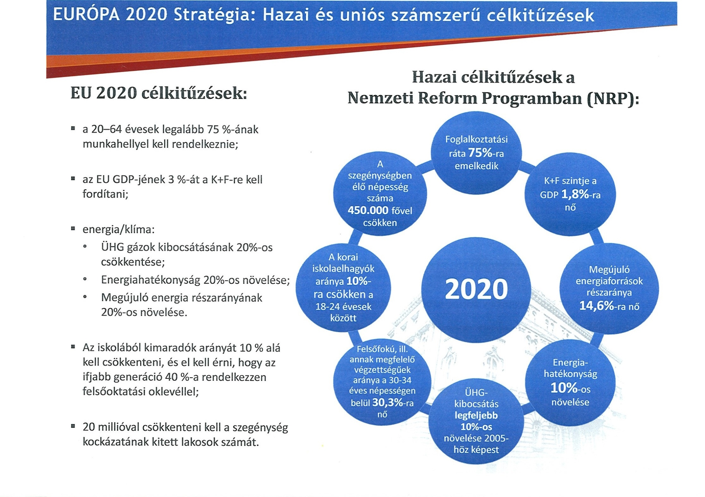
II. Az Európai Unió által biztosított fejlesztési keretek

Slide 5
Projektcsomag sorszáma (azonosítója): | 1.
Projektcsomag megnevezése: | Pécsi integrált gazdaságfejlesztési program
Projektcsomag becsült költségigénye | 20 500 000 000 Ft Ebből Baranya Megyei TOP források terhére: 11 500 000 000 Ft Ágazati OP-k terhére: 3 000 000 000 Ft
Projekt megnevezése | Költségigény | Operatív programokhoz való illeszkedés
Füzes dűlő - vásártér ipari célú fejlesztése, a vásártér áthelyezése | 2 000 000 000 Ft | TOP 6.1
SSC központ kialakítása az Ifjúsági Ház funkcióbővítő fejlesztésével | 3 000 000 000 Ft | TOP 6.2; 6.5
Pécsi KKV fejlesztési tőkealap létrehozása | 1 000 000 000 Ft | TOP 6.1/GINOP
Pécsi barnamezős ipari telephely-fejlesztési program (Tüskésrét, Mohácsi út, Verseny utca) | tervezés alatt | TOP 6.1
SSC központ kialakítása a Puskin téri volt kollégium fejlesztésével | tervezés alatt | TOP 6.2; 6.5
„Gépipari életpálya program” | tervezés alatt | TOP 6.8
Pécs-Baranya-PTE foglalkoztatási paktum (elsősorban elektronikai és az SSC foglalkoztatás erősítésére) | tervezés alatt | TOP 6.8
M60 ipari logisztikai park kialakítása a Pécs-Pogányi repülőtér fejlesztésével – Baranya megyei ITP nevesített projektje | 5 000 000 000 Ft | TOP 1.1 (megyei TOP forrás)
Baranya-Pécs rövid ellátási lánc (REL) pécsi elemeinek megvalósítása (új vásárcsarnok, uránvárosi-kertvárosi piacok felújítása, Pécs-Keleten piac létesítése) – Baranya megyei ITP nevesített projektje | 5 000 000 000 Ft | TOP 1.1 (megyei TOP forrás)
Pécs-baranyai befektetésösztönzési iroda létrehozása – Baranya megyei ITP nevesített projektje | 500 000 000 Ft | TOP 5.2 (megyei TOP forrás)
Baranyai rövid ellátási lánc megszervezése – Baranya megyei ITP nevesített projektje | 1 000 000 000 Ft | TOP 5.2 (megyei TOP forrás)
Nemzetközi Egyetemi Képzőközpont Kialakítása – GINOP növekedési zóna projekt | 3 000 000 000 Ft | GINOP
Gépipari duális képzőhelyek fejlesztése és felújítása (Zipernowsky, Angster, Simonyi Szakiskolák fejlesztése) – EFOP projekt | tervezés alatt | EFOP

Slide 6
Projektcsomag sorszáma (azonosítója): | 2.
Projektcsomag megnevezése: | Pécsi költség- és energiahatékonyság növelési program
Projektcsomag becsült költségigénye | 13 000 000 000 Ft Ágazati OP-k terhére: 11 000 000 000 Ft
Projekt megnevezése | Költségigény | Operatív programokhoz való illeszkedés
Önkormányzati épületek energetikai korszerűsítése, illetve megújuló energetikai fejlesztése | 2 000 000 000 Ft | TOP 6.5
Pécsi integrált városgazdálkodási- és üzemeltetési adatbázis, mérőrendszer és üzemeltetési központ kialakítása | 400 000 000 Ft | TOP 6.5
Intelligens ledes közvilágítási rendszer kialakítása Pécsett | 2 000 000 000 Ft | KEHOP
Naperőmű létesítése a Tüskésréten | 2 000 000 000 Ft | KEHOP / TOP
„Karolina komplex zöld energetikai demonstrációs mintaprojekt” | tervezés alatt | KEHOP/GINOP
Pécsi geotermikus hőbázis feltárási K+F projekt | 1 000 000 000 Ft | GINOP
Pécsi közösségi közlekedési telephely létrehozása (önkormányzati jármű javító bázis) | 3 000 000 000 Ft | GINOP/TOP 6.4
Pécsi energia megtakarítási alap létrehozása | 1 000 000 000 Ft | KEHOP
Mecsek-Dráva energetikai fejlesztés a kökényi lerakóban | 1 000 000 000 Ft | KEHOP

Slide 7
Projektcsomag sorszáma (azonosítója): | 3.
Projektcsomag megnevezése: | Pécsi városvonzerő fejlesztési program
Projektcsomag becsült költségigénye | 14 500 000 000 Ft
Projekt megnevezése | Költségigény | Operatív programokhoz való illeszkedés
Integrált belvárosi múzeumi központ kialakítása a Széchenyi tér 11-ben található régészeti múzeum fejlesztésével | 1 500 000 000 Ft | TOP 6.2; TOP 6.1
Misina tető ökoturisztikai fejlesztése |  | TOP 6.2
Kreatív Pláza kialakítása a belváros revitalizálása keretében | 1 500 000 000 Ft | TOP 6.2
"Nick-Nádor" tömb üzleti célú fejlesztése | 2 000 000 000 Ft | TOP 6.2
Szociális városrehabilitáció Pécsett | 1 500 000 000 Ft | TOP 6.7; 6.9
"Városliget" kialakítása a PMFC pálya területén | 1 000 000 000 Ft | TOP 6.2
Pécsi víz völgyének fejlesztése | 3 000 000 000 Ft | TOP 6.2; 6.4
Közösségi szinten irányított helyi fejlesztések, CLLD program Pécsen | 3 000 000 000 Ft | TOP 7.1; 7.2
Mecsek ökológiai revitalizációja | 1 000 000 000 Ft | KEHOP/TOP6.2

Slide 8
Projektcsomag sorszáma (azonosítója): | 4.
Projektcsomag megnevezése: | Közlekedésfejlesztési program
Projektcsomag becsült költségigénye | 13 570 000 000 Ft
Projekt megnevezése | Költségigény | Operatív programokhoz való illeszkedés
Kelet-Nyugati busz folyosó kialakítása | 3 000 000 000 Ft | TOP 6.4
Integrált kerékpárút-hálózat fejlesztési program megvalósítása Pécsett | 1 500 000 000 Ft | TOP 6.4
Gazdaságélénkítő közlekedési tengely kialakítása az ipari területek kiszolgálása és a belvárosi forgalom csökkentése érdekében (Észak-megyer dűlő – DNy-i elkerülő közlekedési kapcsolat létesítése) | 3 000 000 000 Ft | TOP 6.4
Tiszta közösségi buszpark kialakítása a Tüke Busz-nál | 1 500 000 000 Ft | TOP 6.4/IKOP
Intermodális közösségi közlekedési központ kialakítása a Bajcsy-Zsilinszky utca tengelyében | 4 570 000 000 Ft | IKOP

Slide 9

A továbblépés irányai:
Európa Zöld Fővárosa pályázat
Az Európa Zöld Fővárosa Díj (European Green Capital) a hosszú távú, innovatív környezetvédelmi megoldásokat előtérbe helyező városokat jutalmazza.
A Díj korábbi nyertesei: 2010 – Stockholm, 2011 – Hamburg, 2012 – Vitoria-Gasteiz, 2013 – Nantes, 2014 – Koppenhága, 2015 – Bristol
A pályázatokat elbírálásának mutatói:
  éghajlatváltozás: mérséklés és alkalmazkodás,
  helyi közlekedés,
  városi zöldterületek fenntartható területhasználata,
  természet és biodiverzitás,
  környezeti levegő minősége,
  akusztikus környezet minősége,
  hulladékkeletkezés és -kezelés,
  vízgazdálkodás,
  szennyvízkezelés,
  környezeti innováció és fenntartható foglalkoztatás,
  energetikai teljesítmény,
  integrált környezetirányítás.

Slide 10
Aktuális fejlesztéseink, munkáink:
Elektromos buszok beszerzése KÖZOP – IKOP – TOP: „Nulla emissziós közlekedési terület kialakítása Natura 2000-es és UNESCO védettségi területeken”
BIOKOM-mal közösen, megkezdtük a teljes belvárosi (városi) közlekedésirányítási rendszer tervezését – radikális beavatkozások várhatóak 2017-ben (integrált parkolási, behajtási, közlekedésirányítási, „városhasználati” rendszer, térfigyelő kamerarendszer, stb.)
Konzorciumvezetőként benyújtott H2020 Lighthouse pályázat
Intelligens ledes közvilágítás II. ütem – KEOP maradványforrás terhére
Megkezdődött a 8 x 500 kWh-s naperőmű tervezése
Smart turisztikai fejlesztések: „Értékes Pécs” applikációk, stb.

Slide 11

Köszönöm a megtisztelő figyelmüket!
Pécs város 2014-2020 közötti fejlesztéseiről további információkat a
Pécsi Városfejlesztési Nzrt. honlapján találhatnak.
www.pecsivarosfejlesztes.hu
www.pvfzrt.hu

